Slide 1
《计算机系统基础》 李 海 波 lihaibo@hust.edu.cn 华中科技大学 计算机科学与技术学院

Slide 2
学习资源
QQ群名：大数据21系统基础
群号： 125773244

Slide 3
课程简介
1．课程名称
中文名称：计算机系统基础
英文名称：Introduction to Computer System

Slide 4
课程简介
2．学时与学分
总学时：理论40学时，实验32学时
学分：理论2.5，实验1
考核方式：考试，实验报告

Slide 5
课程简介
3．先修课程
C语言程序设计
汇编语言程序设计

Slide 6
课程简介
4．主要教学内容
本课程介绍与计算机系统相关的重要知识，具体包括计算机系统的基本组成、指令集体系结构（ISA）、数据的机器级表示和处理、高级语言程序不同类型数据的机器级表示、高级语言程序各类运算、语句、过程调用的机器级表示和实现、可链接目标文件的结构和程序的链接、可执行目标文件的结构和程序的执行、层次结构存储系统、异常控制流、及I/O操作的实现等。

Slide 7
课程简介
4.1 第一章
教学内容 | 授课顺序
第1章 计算机系统概述 1.计算机的发展历程 2.计算机系统的基本组成和功能 3.程序开发和执行过程概述 4.计算机系统的层次结构 5 .计算机系统性能评价 | 第1-3讲

Slide 8
课程简介
4.2 第二章
教学内容 | 授课顺序
第2章 数据的机器级表示和处理 1.数制和编码 2.整数的表示 3.浮点数的表示 4.十进制数的表示* 5.非数值数据的编码和表示* 6.数据的宽度和存储 7.数据的运算 | 第4讲

Slide 9
课程简介
4.3 第三章
教学内容
第3章程序的转换和机器级表示 1.程序的转换 2. IA-32指令系统概述 3. C语言程序的机器级表示 4.复杂数据类型的分配和访问 5.越界访问和缓冲区攻击 6. x86-64概述* | 第5讲 —— 第14讲

Slide 10
课程简介
4.4 第四章
教学内容
程序的链接 1.编译、汇编和静态链接 2.目标文件格式 3.符号表和符号解析 4.重定位 5.可执行文件的加载 6.动态链接* 7.linux下gcc和gdb的使用 | 第15讲

Slide 11
课程简介
4.5 第五章
教学内容 | 授课顺序
第5章 程序的执行 1. 数据通路基本结构和工作原理 2. 流水线方式下指令的执行 3. 指令集的扩展 | 第16、17讲

Slide 12
课程简介
4.6 第六章
教学内容 | 授课顺序
第6章 异常控制流* 1.进程与进程的上下文切换 2.异常和中断 | 第18讲

Slide 13
课程简介
4.7 第七章
教学内容 | 授课顺序
第8章I/O操作的实现 1. I/O子系统概述 2.用户空间和系统空间的I/O软件* 3. I/O硬件和软件的接口* 4. 文件系统的I/O | 第19讲

Slide 14
课程简介
4.8 小结
教学内容 | 授课顺序
复习和小结 | 第20讲

Slide 15
课程简介
5．特色
将计算机指令系统、汇编语言、高级语言程序的编译、链接和执行与计算机组成、操作系统等有机地贯穿起来，通过本课程学习，将达成以下目标：
1.较全面地了解计算机系统的组成结构和工作原理，对计算机系统中各个抽象层之间的转换和协作有深入的认识，建立完整的计算机系统概念。
2.了解指令集体系结构的构成，重点对IA-32和x86-64指令系统有全面了解；
3.掌握数据在计算机系统中的机器级表示形式，对高级语言程序的数据类型概念和数据的底层表示及其处理有深层次的了解；

Slide 16
课程简介
5．特色
达成以下目标：
4.掌握程序的机器级表示和高级语言程序向可执行目标文件转换的相关知识，对目标文件的结构、生成、链接和执行有全面的了解，从而对系统中程序的执行原理有全面的认识；
5.掌握操作系统的层次性存储管理、异常处理及I/O操作的原理和方法；
6.为引导和指导学生进一步学习关于计算机组织原理、操作系统、编译等专门知识奠定坚实的基础；
7.通过训练，建立高效程序的设计理念，掌握高效程序的开发技术，奠定从事复杂工程应用开发的基础。

Slide 17
课程简介
6．教材
袁春风.《计算机系统基础（第二版）》，机械工业出版社
王元珍,曹忠升,韩宗芬. 《80X86汇编语言程序设计》，华中科技大学出版社，2005
许向阳.《X86汇编语言程序设计》，华中科技大学出版社，2020

Slide 18
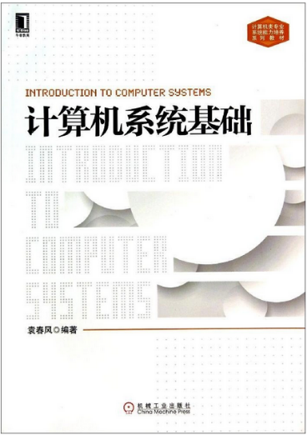

教材
《计算机系统基础》，袁春风，机械工业出版社
课程核心内容：汇编语言

Slide 19
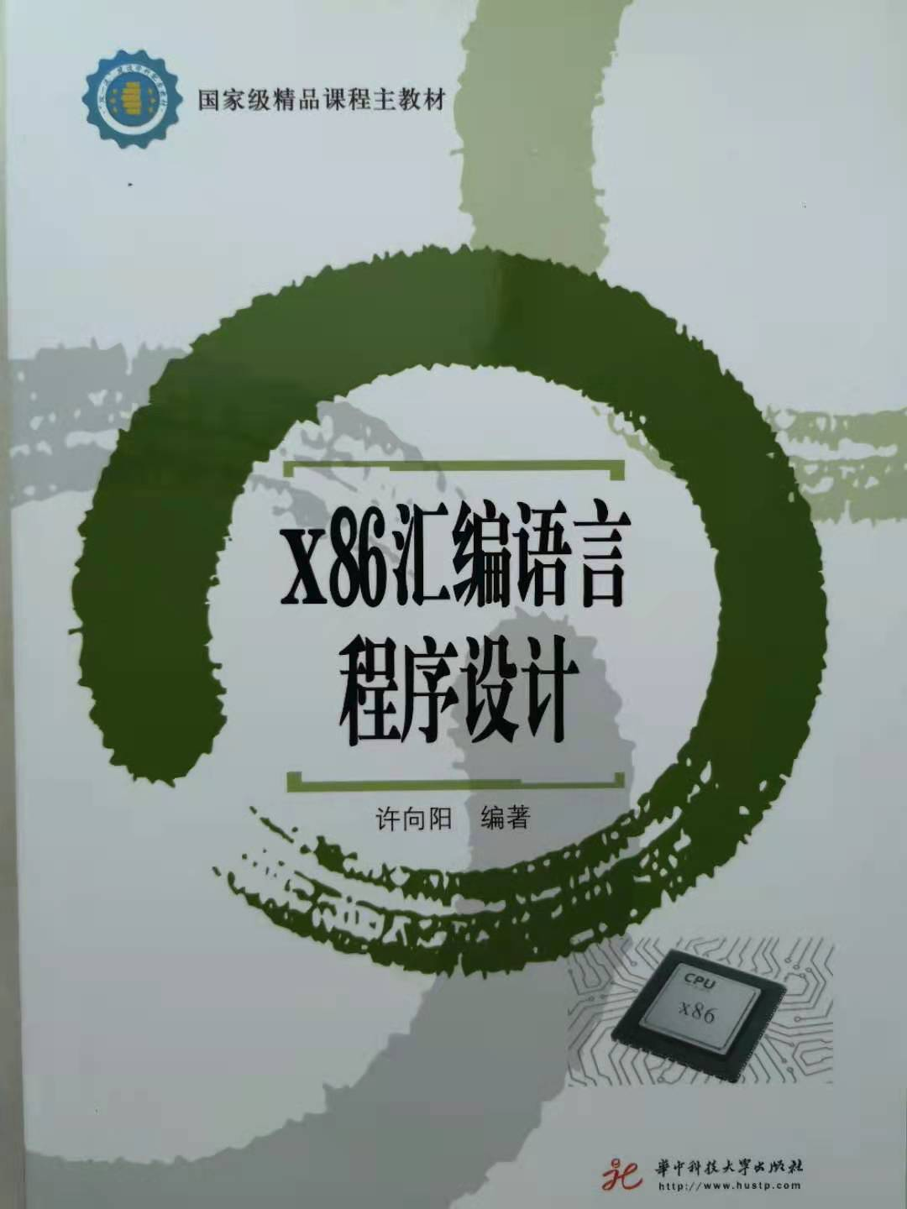
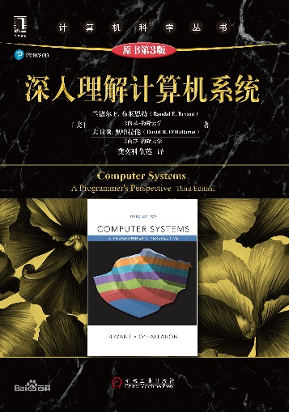
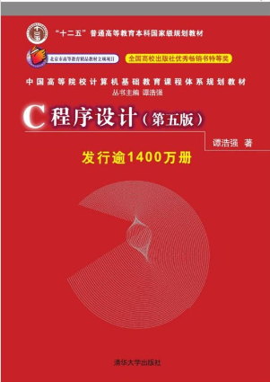
参考书

Slide 20
实验平台
DosBox + MASM + TurboDebug
VS2019
VMware + Linux(Ubuntu) + gcc + gdb
QEMU + OpenEular + ARMv8
IDA 反汇编调试工具（OLLYDBG,W32Dasm 等）
Notes:
与以下MOOC课程的想法类似https://www.coursera.org/course/hwswinterface
培养目标：
培养学生的系统能力，使其成为一个“高效”程序员，在程序调试、性能提升、程序移植和健壮性等方面成为高手；建立扎实的计算机系统概念，为后续的OS、编译、体系结构等课程打下坚实基础

Slide 21
参考资源
MOOC网站（4门系列课程）
https://www.icourse163.org/course/NJU-1001625001
程序的表示、转换与链接
https://www.icourse163.org/course/NJU-1001964032
程序的执行和存储访问
https://www.icourse163.org/course/NJU-1002532004
异常、中断和输入/输出
http://www.icourse163.org/course/NJU-1449521162
编程与调试实践
课程参考网站（南京大学）
http://cslab.nju.edu.cn/ics/index.php/Ics:Main_page

Slide 22
课程成绩评定与记载
课程成绩=平时成绩（30%）+终结性考试（70%
平时成绩=考勤+作业+课堂测验+讨论
终结性考试形式：闭卷

